Slide 1

Introduction To React.js
React I

Slide 2
Apa, kenapa, dan bagaimana Itu React?
1
2
Instalasi React
Outline Kelas
3
React Fundamental

Slide 3

Hal yang sudah dipelajari..
www.mycoolweb.com
Website
HTML/CSS
JS
Internet
Javascript

Slide 4
Kenapa frontend framework
Untuk membuat sebuah tampilan website, cukup dengan HTML/CSS dan javascript
JS
UI
Front-end
HTML/CSS
+
=
Not Enough
Javascript
Tapi, pada saat membuat aplikasi yang sangat kompleks dengan hanya menggunakan html/css dan javascript hal itu sangat sulit, kenapa??
Ada beberapa faktor tapi ada tiga yang utama yakni:
Development Speed: Tidak perlu membuat component dari scratch (awal)
Maintainability: Arsitektur software sudah rapi (clean architecture)
Kolaborasi: Satu team memiliki konsep yang hampir sama

Slide 5

Frontend Framework

Slide 6
Apa itu React
React adalah sebuah free and open-source front-end JavaScript library yang digunakan untuk membuat user interfaces or UI components.
React adalah sebuah library, bukan framework
Library = kumpulan code yang bisa digunakan kembali Framework = kerangka kerja yang menyediakan komponen/ solusi siap pakai untuk mempercepat proses pengembangan

Slide 7
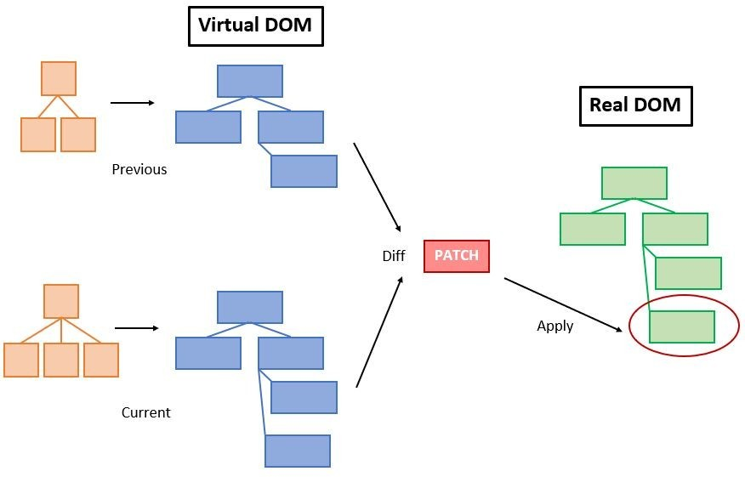
Bagaimana React Bekerja: DOM
Merender UI ke Virtual DOM ketika ada
perubahan pada UI.
mencari perbedaan antara previous dan
current Virtual DOM.
Update perubahan real DOM
Virtual DOM

Slide 8


Bagaimana React Bekerja: Reusable Component
/Checkout /Wishlist
Header
Header
Product Card
Product Card
Address Card
Recommed
Card
Reusable Component

Slide 9
Kenapa React
Pros ++
Tidak Perlu memikirkan DOM (Virtual DOM)
Reusable Component
Komunitas yang besar
“ Hanya sebuah library ”
Overkill untuk aplikasi sederhana
Learning Curve
-- Cons

Slide 10
Instalasi React
Untuk membuat projek pada React pastikan sudah menginstall
Node >= 10.16 dan npm >= 5.6 .
*disarankan menginstal versi node LTS

Slide 11
Langkah instalasi
Pada terminal pilih directori path project, contohnya seperti ini
D:\Development\FE
Lalu ketikan
Example
npx create-react-app <project name>
--->
npx create-react-app my_project
cd <project name>
--->
cd my_project
Running React app
npm start

Slide 12
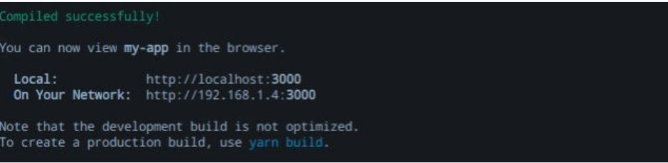
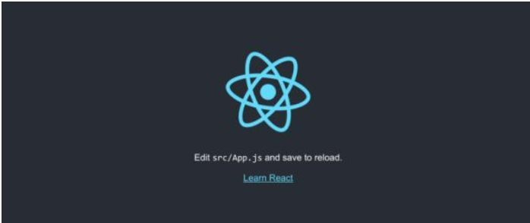
React sukses running
React view pada http://localhost:3000

Slide 13
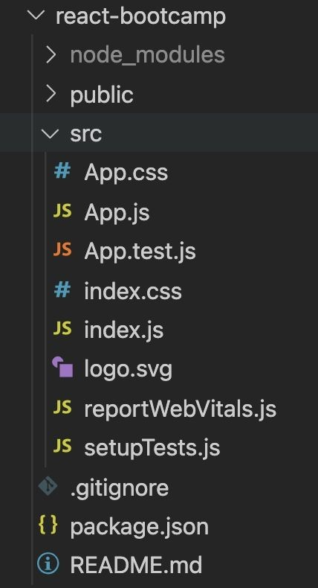
CRA Structure
react-bootcamp : nama project react yang baru dibuat
node_modules: berisi package library yang digunakan pada project
public: Folder yang berisi index.html etc.
src: Folder berisi file component kita.
App.css: file css untuk styling app.js
App.js: Component utama aplikasi kita
App.test.js
index.css: file css untuk index.scss (css global)
index.js: root awal project kita, didalamnya ada App.js
logo.svg
reportWebVitals.js
setupTests.js
.gitignore: file untuk me-list daftar file yang tidak akan dideteksi oleh git
package.json: berisi informasi tentang project
README.md: berisi informasi mengenai project
*notes: untuk App.test.js, logo.svg, reportWebVitals.js , SetupTest.js akan dihapus (tidak akan digunakan dalam kelas react)

Slide 14
Merender pada React
Text dan Variabel
List (array dan array of object)

Slide 15
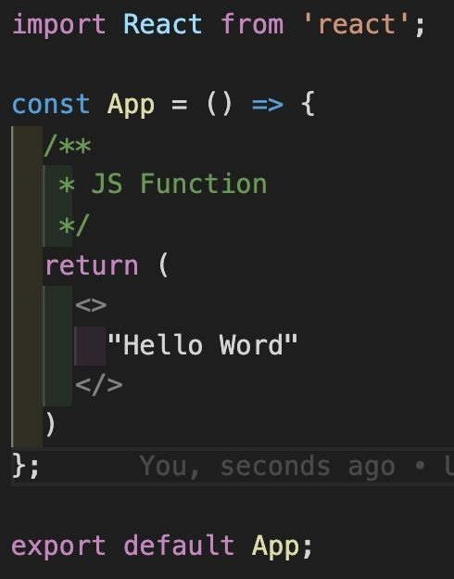
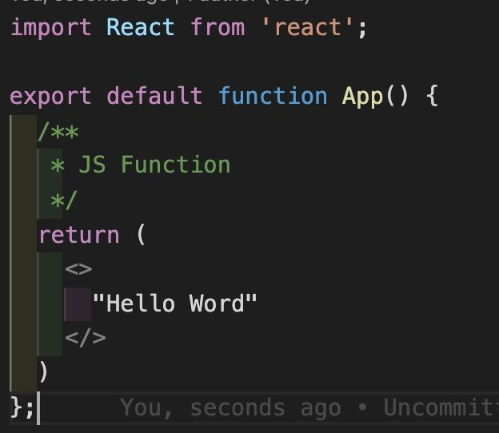
JSX Element
~
Functional component dengan Arrow function
Functional component dengan function biasa

Slide 16
JSX Element
import react untuk menandakan filenya file React.
Penulisan nama component harus huruf besar, contoh : App, MyComponent, LoginPage etc.
Lokasi untuk menulis js cose, seperti function untuk action button, variable, state management
Functional component selalu mereturn html, html ini disebut jsx element
Functional component dengan Arrow function

Slide 17
Merender Text dan Variabel
const App = () => {
const text = 'Hello this is
me' const text = 12345
return (
<>
Hello Word
<br />
{text}
{num}
</>
);
}
Hello Word Hello this is me 12345

Slide 18
Merender List - Array
Untuk menampilan maka kita akan memapping variabel arr
{arr.map( (value, index) => (
<div key={index}>
{value}
</div>
))}
Const arr = [“John”, “Mike”, “Tom”]
Ouputnya akan menghasilkan:
John Mike Tom

Slide 19
Merender List - Array of Object
Untuk menampilan maka kita akan memapping variabel arrofObj
{arrofObj.map( (value, index) => (
<div key={index}>
{value.name}
<br/>
{value.job}
</div>
))}
Const arrofObj = [{
name: “John”, job: “Engineer”
}]
Ouputnya akan menghasilkan:
John Engineer

Slide 20
Thank you

